Slide 1
FOSS4G-FR - 2014
QGIS-Server
et le
Web Processing Service
(WPS)

Slide 2

QGIS-Server et le WPS
Les mousquetaires de l'OGC

Slide 3

Les 3 mousquetaires
WMS, WFS(-T), WCS

Slide 4

D'artagnan
Catalog Service for Web (CS-W)

Slide 5

Il en manque 1
Sans lui, ils sont un peu penaud

Slide 6

Albert de Parmagnan le 5ème Mousquetaire
Le Web Processing Service

Slide 7
Donc
QGIS-Server propose
  WMS : 1.3.0 et 1.1.1
  WFS + Transaction : 1.0.0
  WCS : 1.0.0
Ne propose pas :
  CS-W
  WPS...

Slide 8
QGIS-Processing
ETL Spatial
Entrées
  Données vecteurs et rasters, fichiers, variables
Algorithmes
  Tampon, intersection, modèles scientifiques
Sorties
  Données vecteurs, rasters, rapports

Slide 9
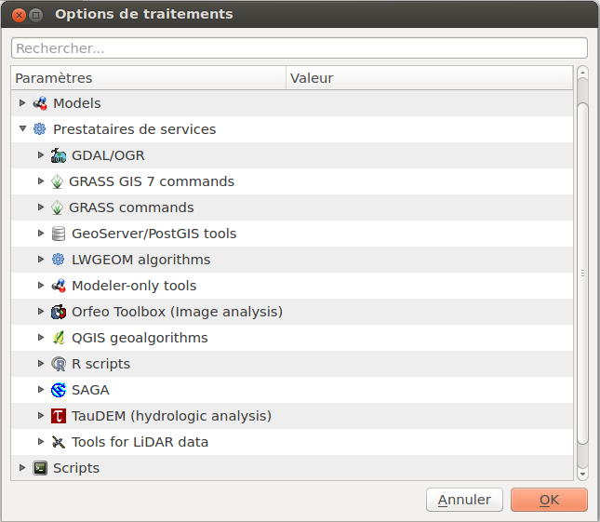
QGIS-Processing : Algorithmes

Slide 10
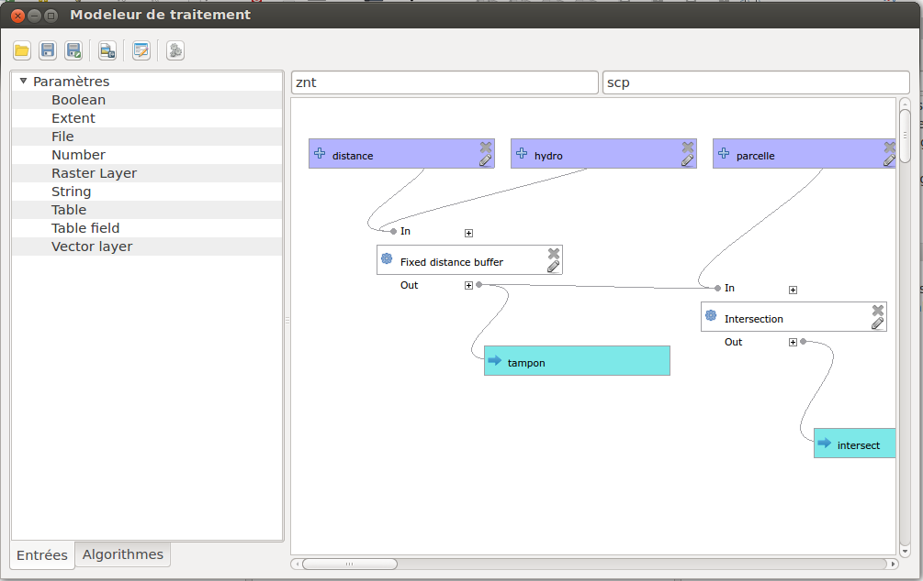
QGIS-Processing : modeleur

Slide 11
QGIS-Processing en WPS
Commandité par l'Ifremer pour
  Fédérer
  Partager
Des traitements créés par
  Différents services
  Différents chercheurs

Slide 12
QGIS-Processing en WPS
En 3 étapes :
  QGIS-Processing sur serveur
  Quelle implémentation ?
  Quelle méthode de publication des traitements ?

Slide 13
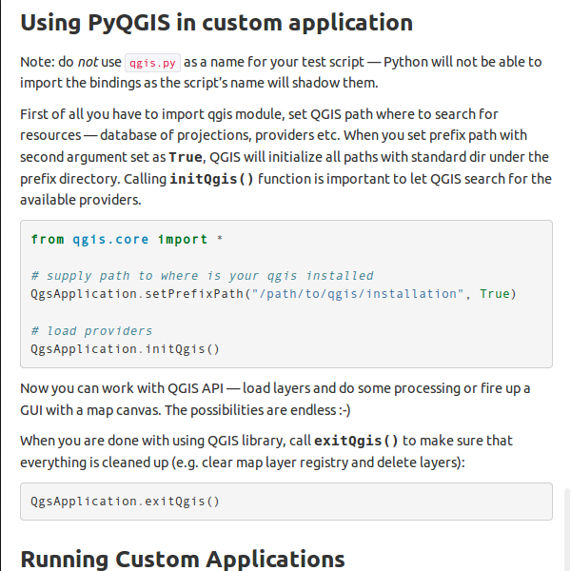
QGIS-Processing sur serveur
Un script est une application pyQGIS

Slide 14
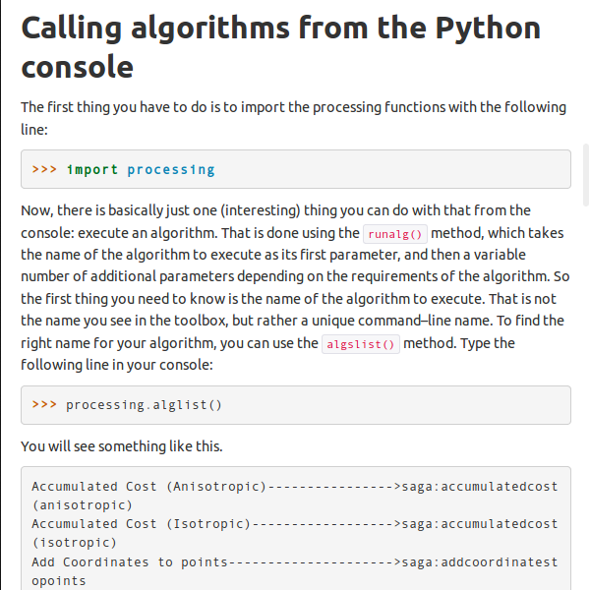
QGIS-Processing sur serveur
Il est possible d'exploiter QGIS-Processing en Python

Slide 15
QGIS-Processing sur serveur
QGIS-Processing n'était pas prêt :
Interface QGIS obligatoire
pyQt obligatoire

Slide 16
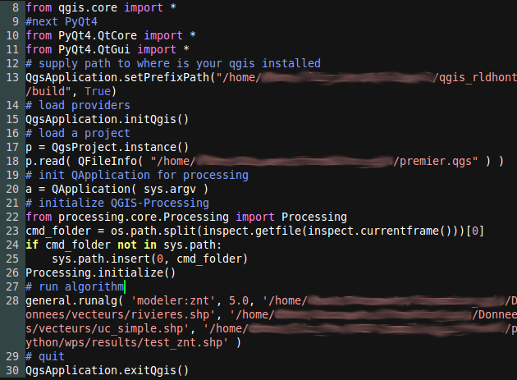
QGIS-Processing sur serveur

Slide 17
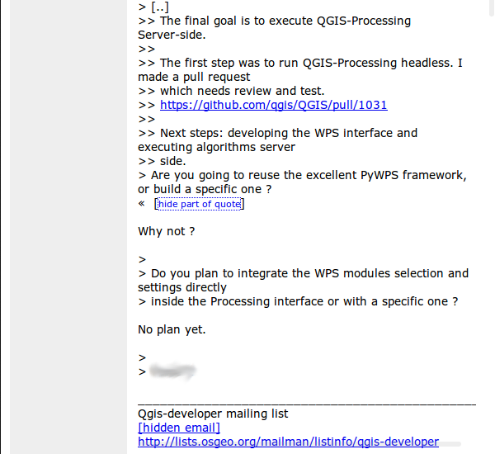
Quelle implémentation ?
QGIS-Server ou PyWPS

Slide 18
Solution WPS : QGIS-Server
Avantage
  Environnement QGIS clef en main
Contrainte
  Charger l'interpréteur Python

Slide 19
Solution WPS : PyWPS
Avantage
  Environnement WPS prêt
Contrainte
  Charger l'environnement PyQGIS

Slide 20

Proof of Concept : PyWPS

Slide 21
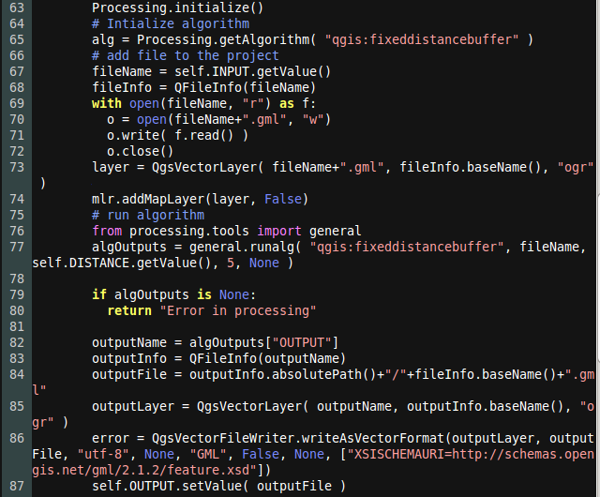
Proof of Concept : PyWPS

Slide 22

Résultat du Proof Of Concept

Slide 23
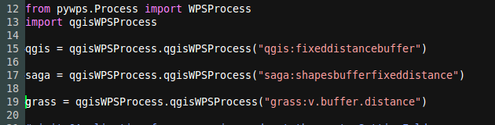
Facilité de déploiement

Slide 24
Facilité de déploiement
Quelques points bloquants
  Les icônes des fournisseurs
  Les fenêtres du modeleur
Utilisation d'une version modifiée de QGIS-Processing pour l'instant

Slide 25
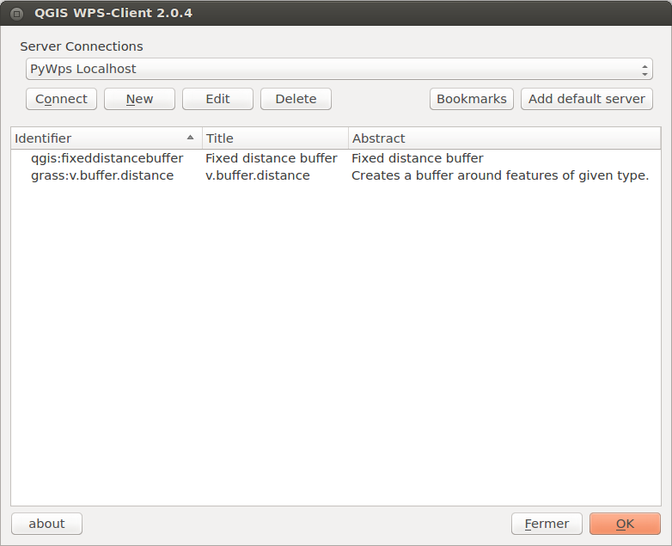
Facilité de déploiement

Slide 26
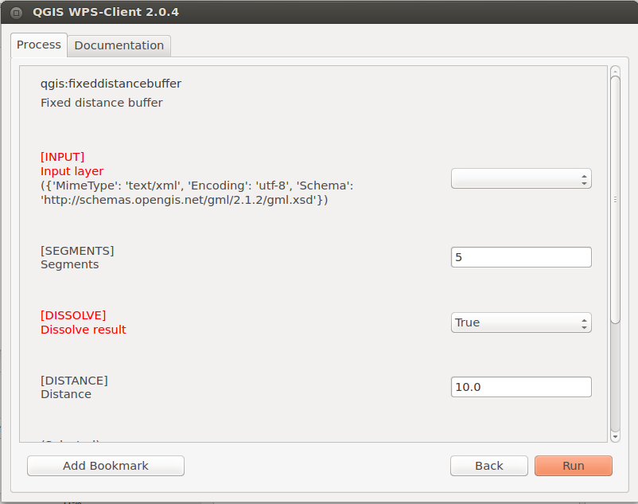
Facilité de déploiement

Slide 27
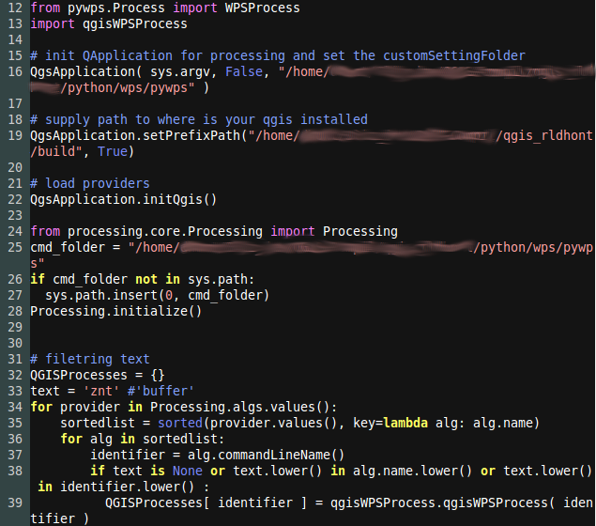
Facilité de déploiement

Slide 28
Conclusion
QGIS-Processing est exploitable
  En mode serveur
  En mode WPS avec pyWPS
Tous les algos ne peuvent pas être publiés
  Problème des sources complexes
  Problème des options sur-numéraire

